Slide 1

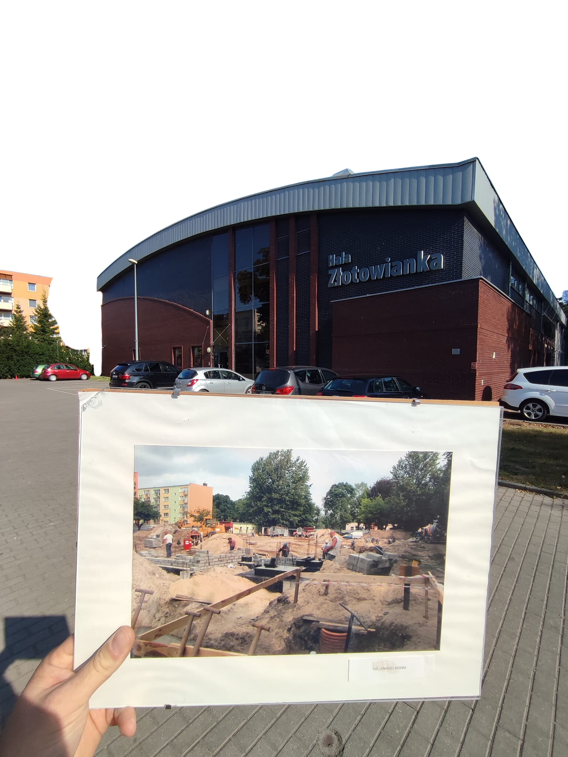
Hala
widowiskowo-
sportowa
“Złotowianka”
Oferta 2024/2025

Slide 2
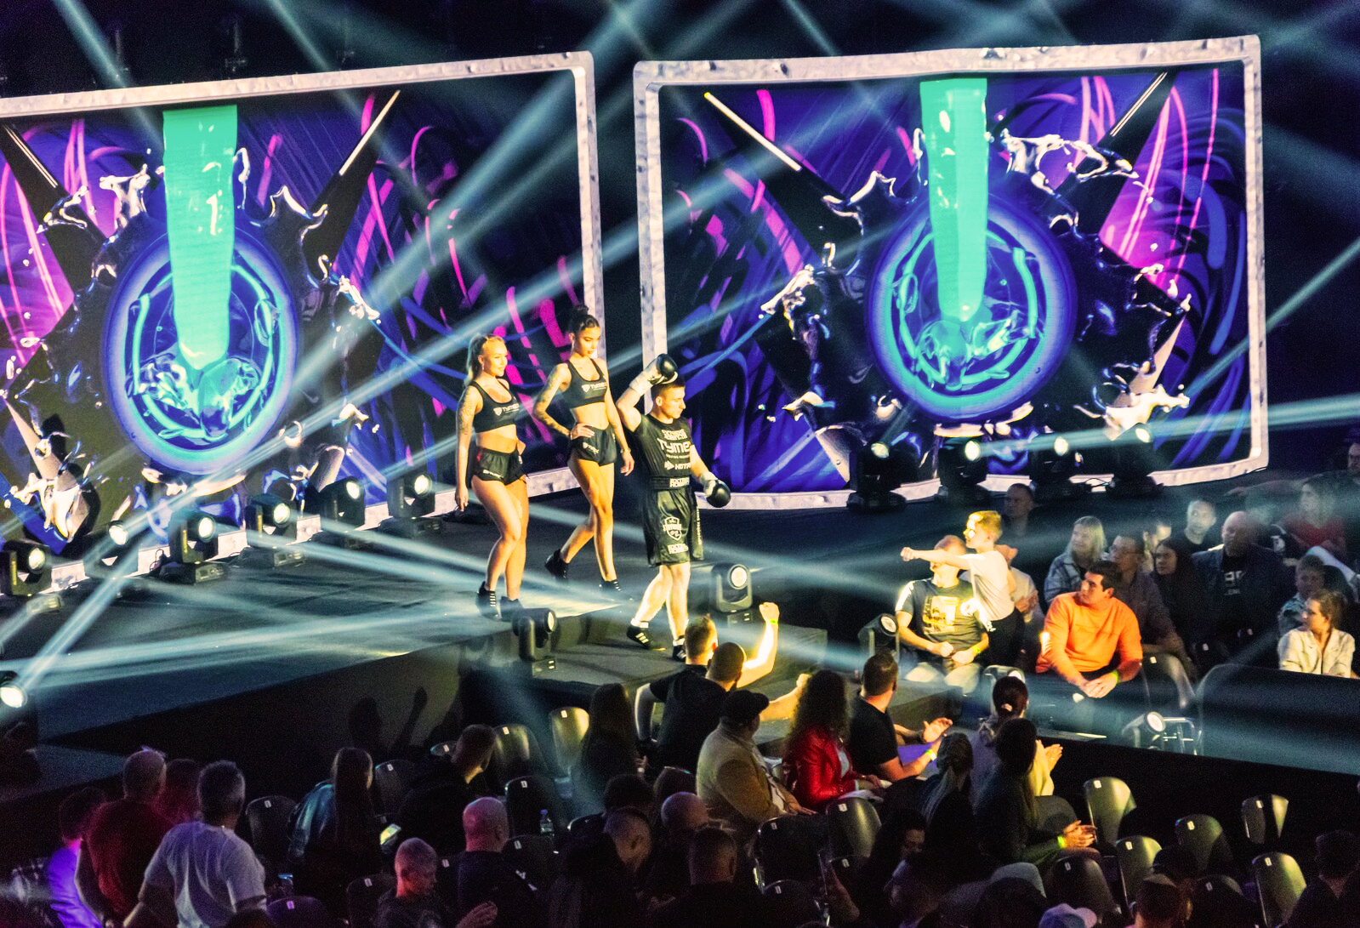

Hala widowiskowo-sportowa Złotowianka została oddana do użytku w 2009 roku. Pełni funkcję jednego z większych obiektów tego typu w powiecie złotowskim.
15 lat emocji

Slide 3
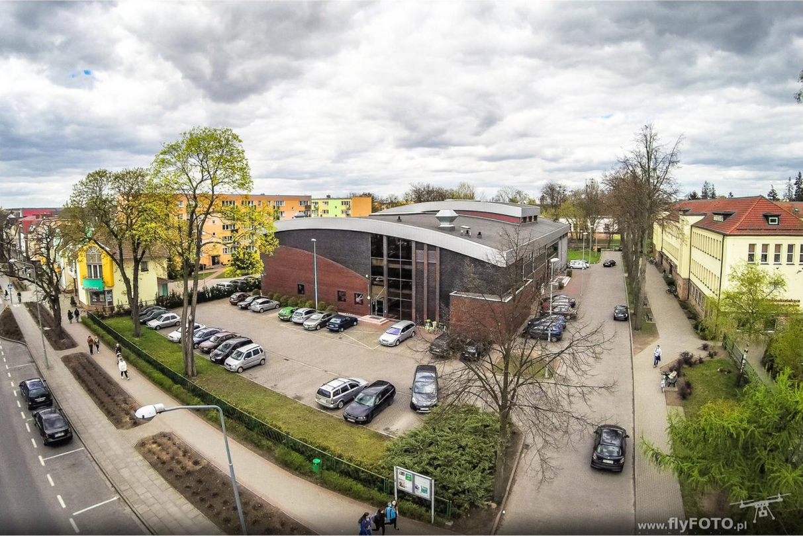

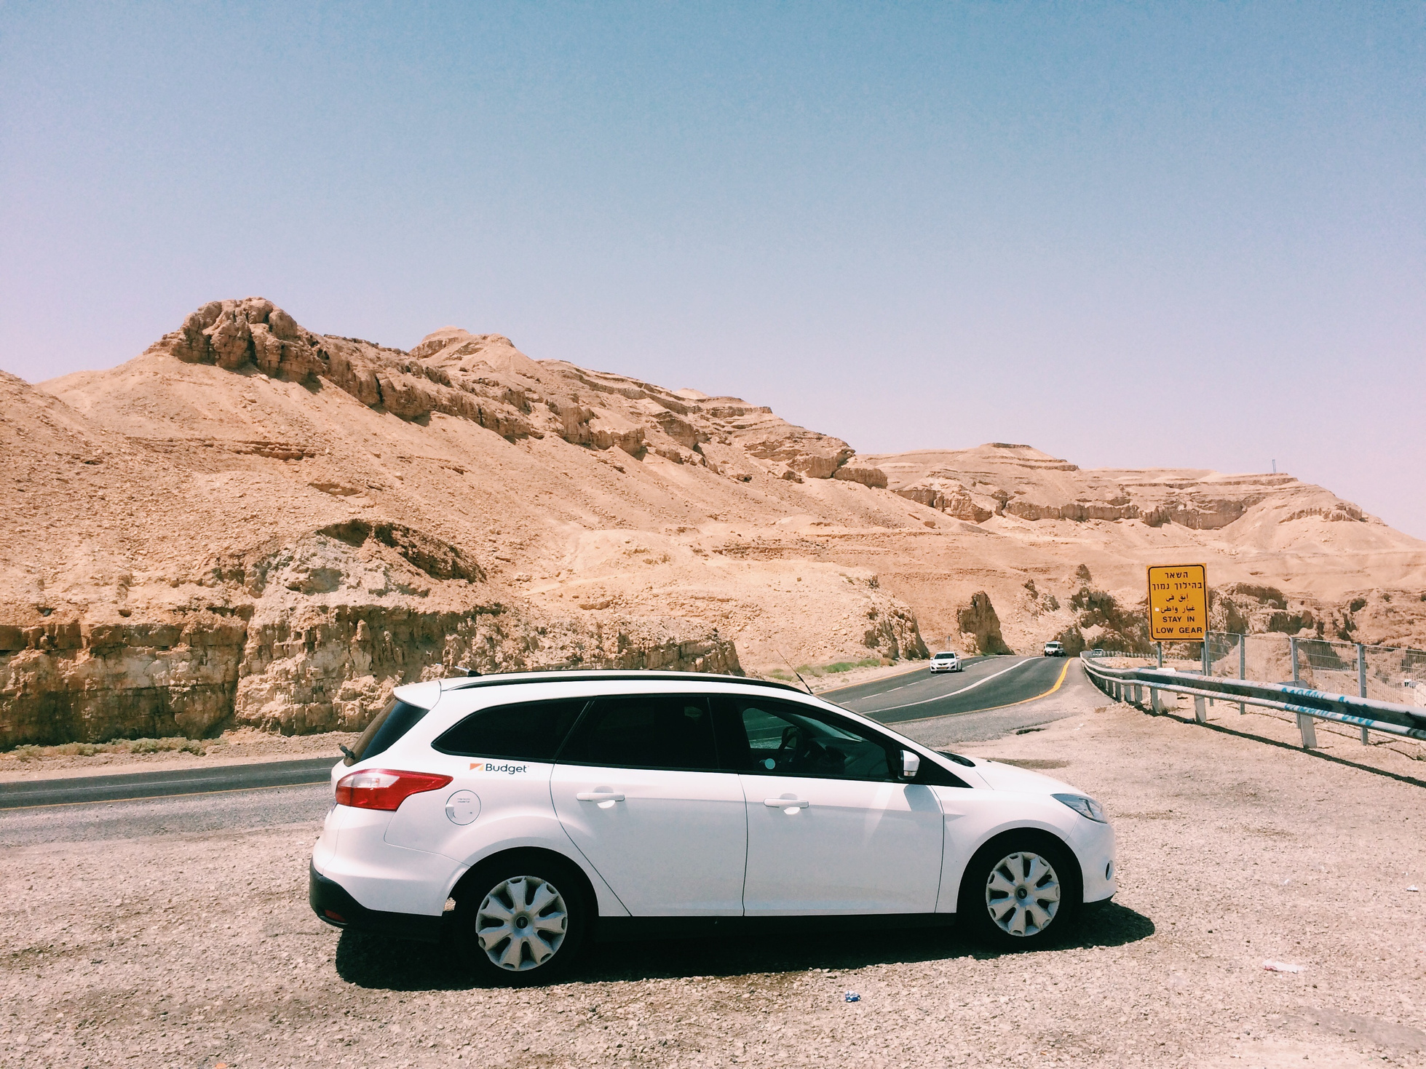
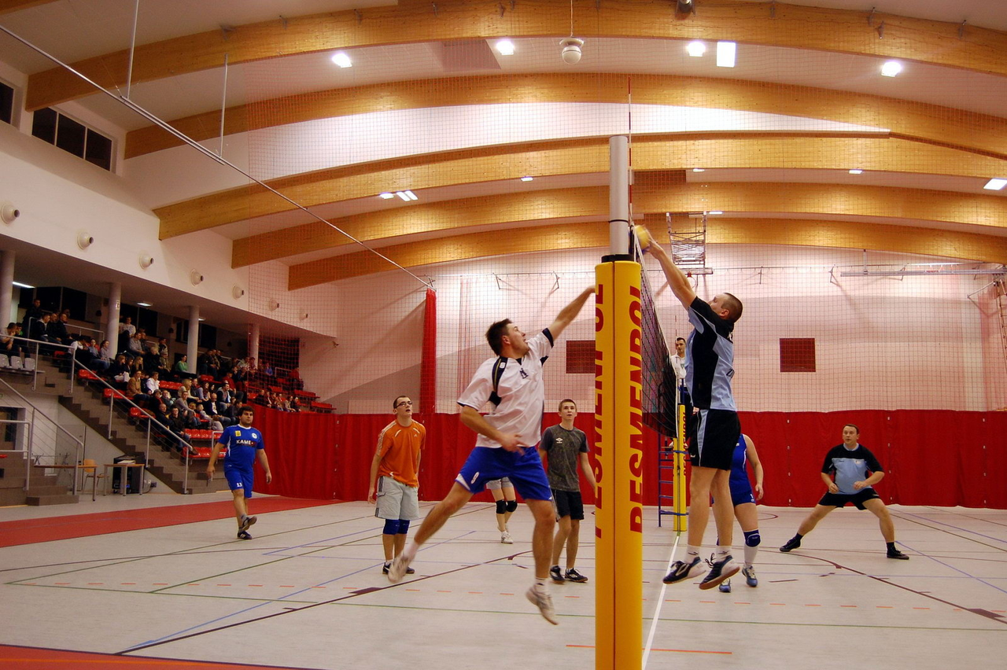
zalety obiektu
Obiekt ma wiele zalet, które mogą być kluczowe z punktu widzenia organizatora wydarzeń kulturalnych
lub sportowych.
Lokalizacja w centrum miasta
Obiekt znajduje się w bliskiej odległości od sklepów, szpitala
oraz miejsc noclegowych.
Własny parking
Samodzielny parking z możliwością wyłączenia dla osób postronnych.
Dostosowany do potrzeb osób z niepełnosprawnościami
Obiekt dysponuje wjazdem dla wózków oraz łazienkami dostosowanymi do potrzeb osób niepełnosprawnych

Slide 4
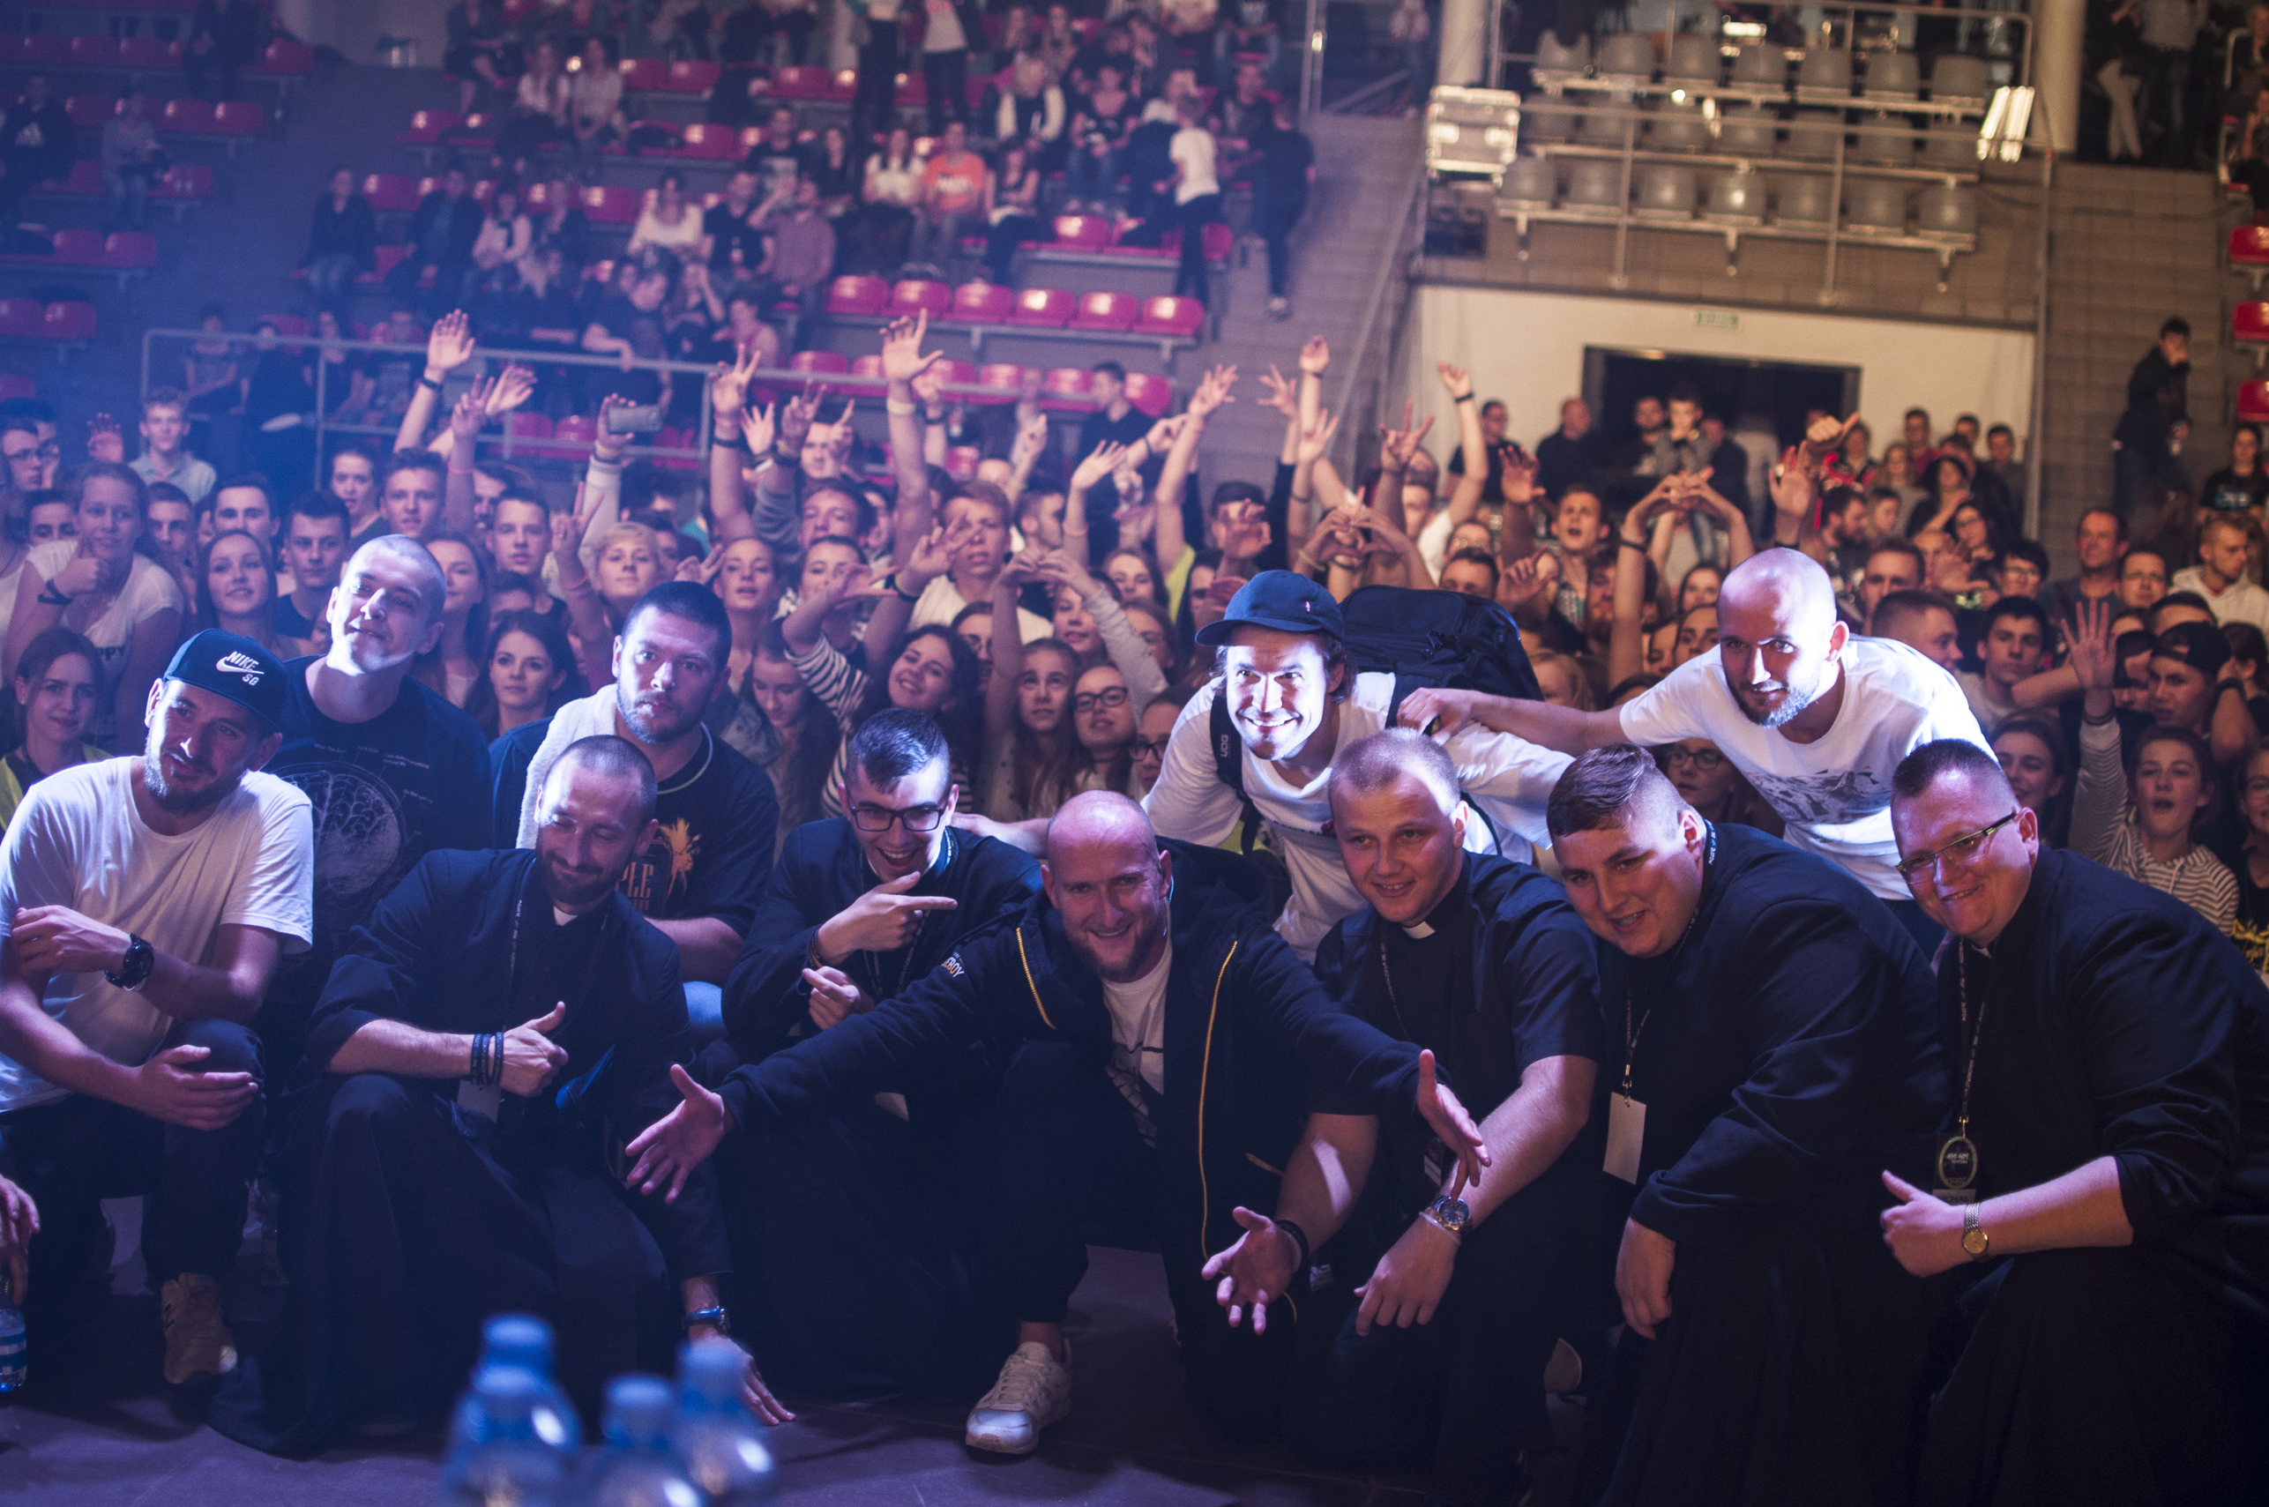
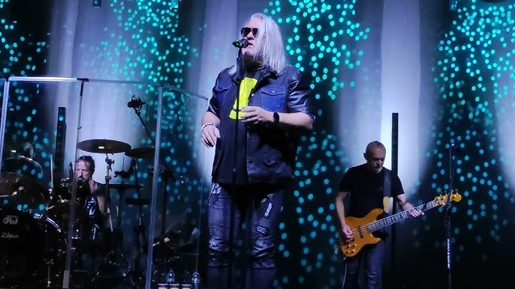
zalety obiektu
Obiekt ma wiele zalet, które mogą być kluczowe z punktu widzenia organizatora wydarzeń kulturalnych
lub sportowych.
Do 700 miejsc siedzących
Widownia mieści 500 osób, lecz możliwe jest dołożenie co najmniej 200 krzesełek na płycie.
Szerokopasmowy Internet
Na hali dostępny jest Internet szerokopasmowy, który spełnia wymagania transmisyjne.
Kompleksowe zaplecze sanitarne
W obiekcie dostępnych jest pięć szatni z prysznicami i łazienkami.

Slide 5
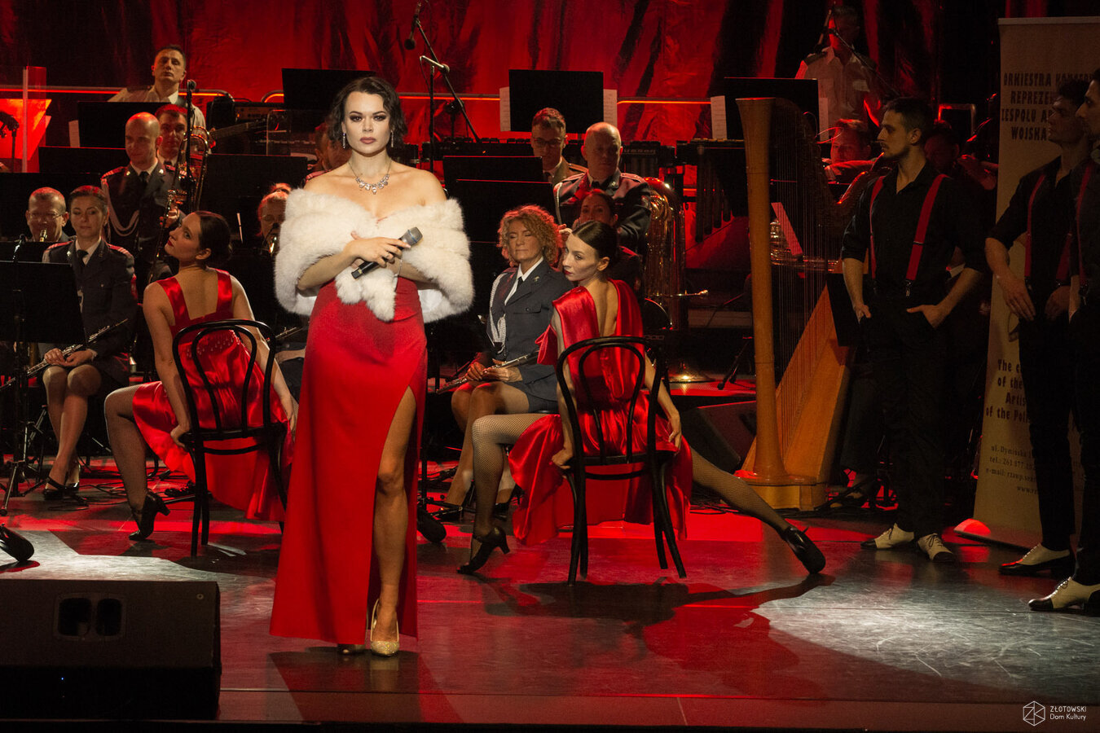
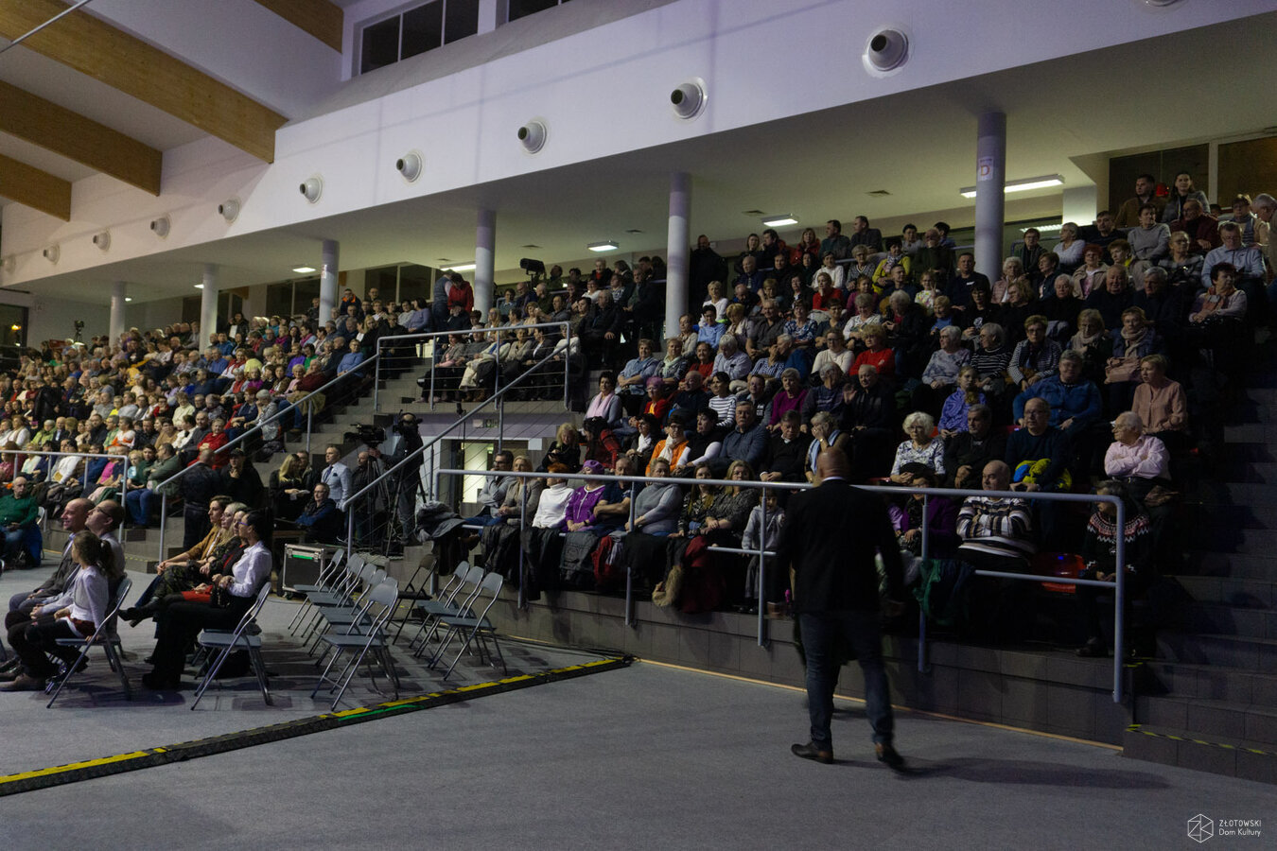
zalety obiektu
Obiekt ma wiele zalet, które mogą być kluczowe z punktu widzenia organizatora wydarzeń kulturalnych
lub sportowych.
Sala do obsługi cateringowej
Mniejsza sala kondycyjna może służyć za salkę cateringową lub garderoby.
Dostępny bufet
Istnieje możliwość wynajmu także przygotowanego bufetu z płytą grzewczą i niezbędnymi akcesoriami.
Pomieszczenia sędziowskie i trenerskie
Bezpośrednio przy płycie głównej znajdują się pomieszczenia biurowe dla sędziów, trenerów lub organizatorów.

Slide 6

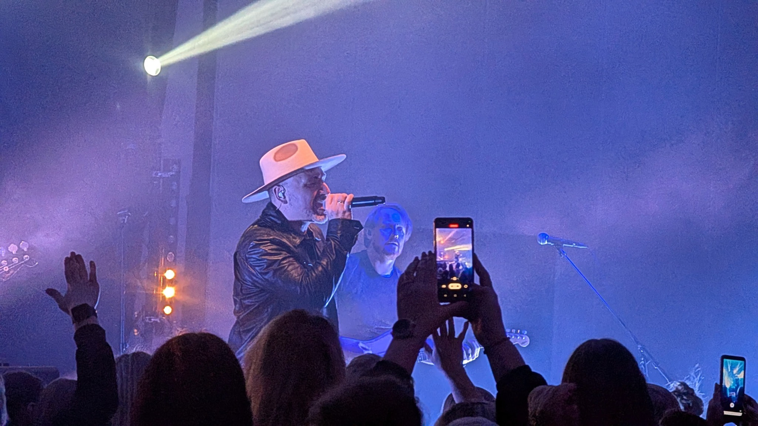
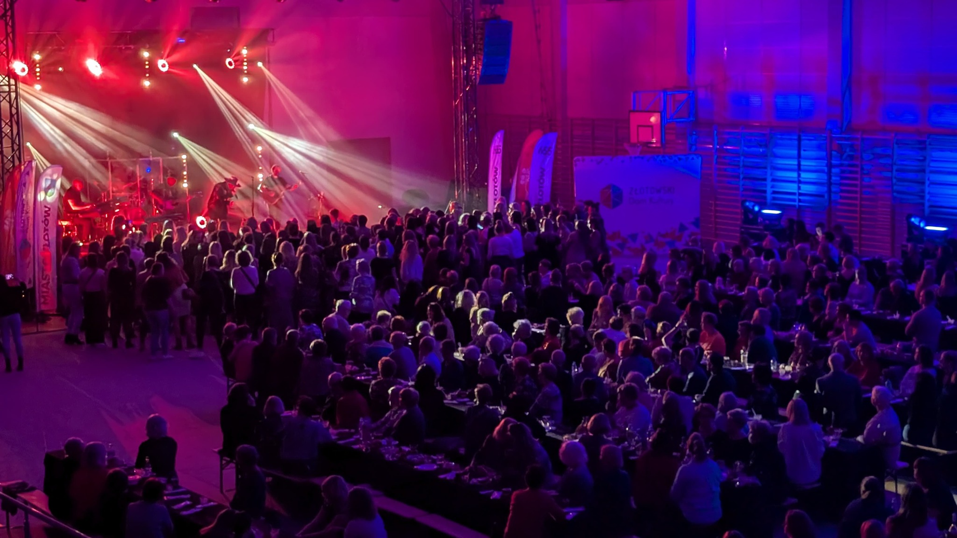

Koncert, stand up?
Zapraszamy na “Złotówkę”
Dobra akustyka
Profesjonalne oświetlenie
Hala zapewnia dobre warunki audio. Regularnie odbywają się tu koncerty.
Realizacja TV? Zapraszamy. Średnie natężenie oświetlanie na płycie to 1200 lux.
Duża ilość miejsc
Pomieszczenia na garderobę
To jedyny obiekt w Złotowie, mieście powiatowym, który jest w stanie pomieścić ponad 500 osób.
Dobre zaplecze pozwala szybko zorganizować garderobę dla artysty.
Podesty sceniczne
Możliwość wydzielenia stref
Dysponujemy także własnymi podestami scenicznymi, które wynajmujemy.
Halę w łatwy sposób można podzielić na strefy, wyłączając dostępność dla osób postronnych.

Slide 7
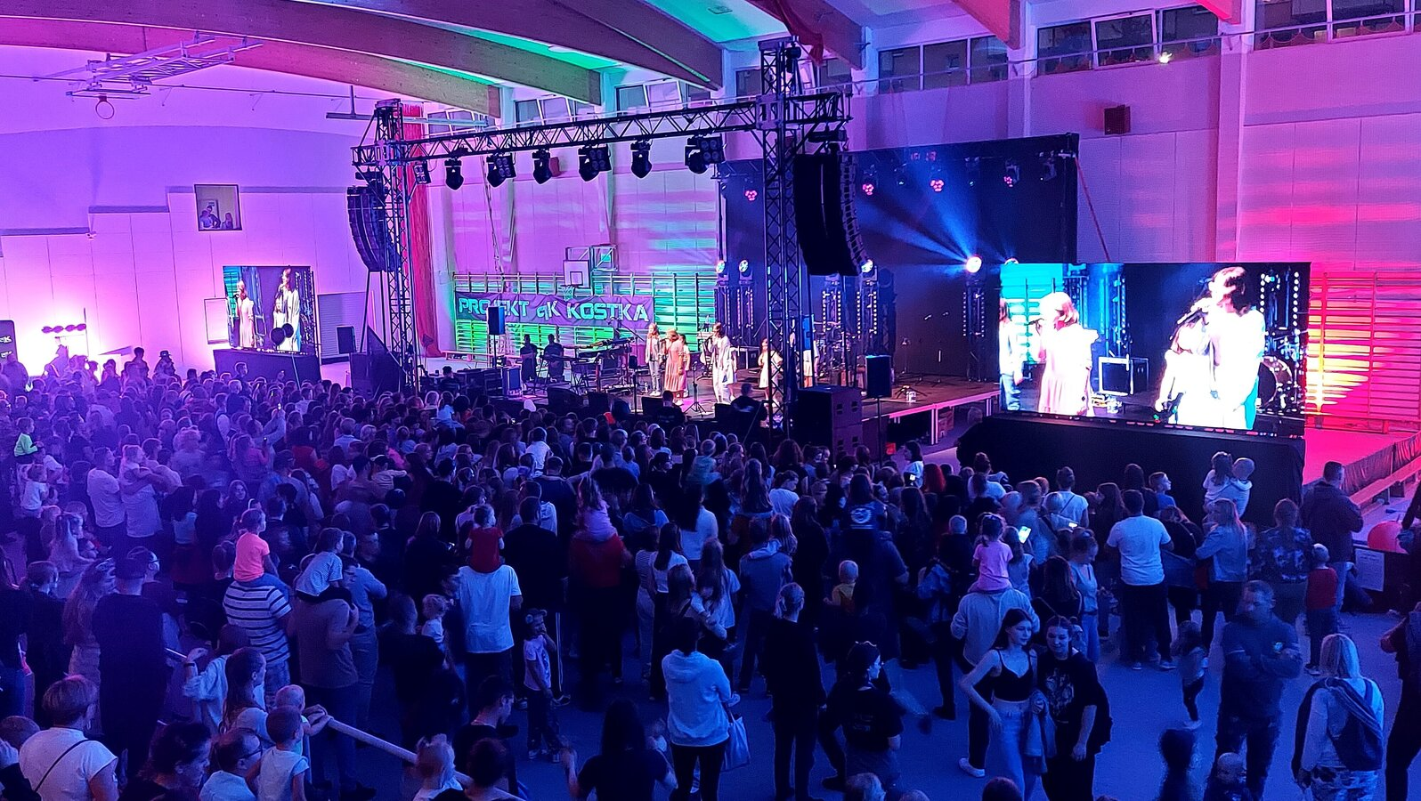
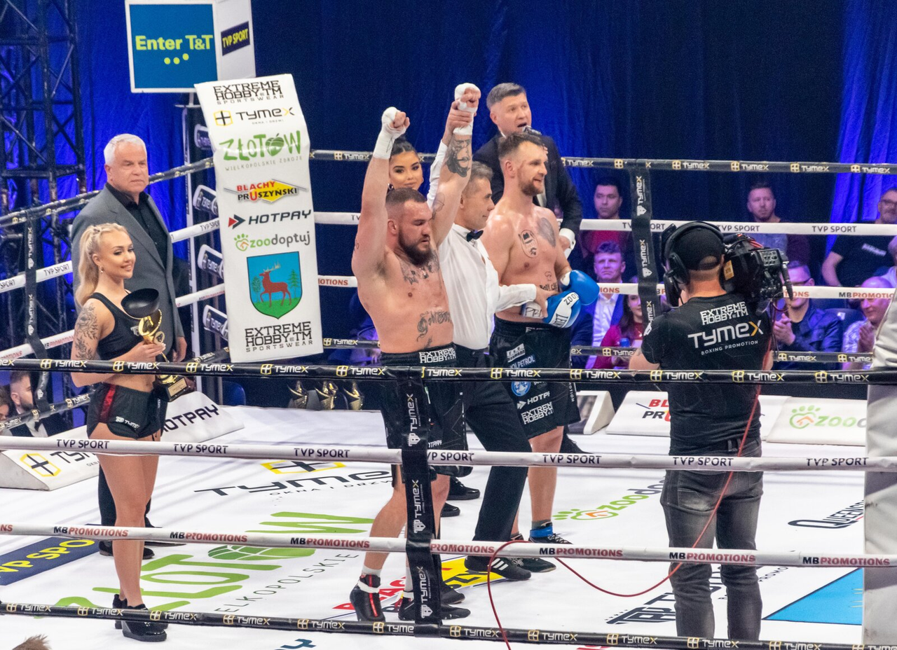
Cena hali
Imprezy biletowane
1599,00 zł za każde rozpoczęte
6 godzin
Imprezy niebiletowane
78 zł zł / godz.
Wynajem bufetu
160 zł / doba
Podesty sceniczne
80 zł / szt. / doba
Wynajem mat ochronnych
2 zł / szt. / doba

Slide 8


Kontakt
Mateusz Gappa
Dyrektor Złotowskiego Centrum Aktywnośći Społecznej
793 123 009
dyrektor.zcas@zlotow.pl

